Slide 1

مسائل تطبيقية في مرونات الطلب
أ. د. عبد الستارعبدالجبارموسى /أستاذ النظرية الاقتصادية الجزئية
الجامعة المستنصرية/ قسم الاقتصاد
draamusa@Uomustansiriyah.edu.iq

Slide 2
مثال1.ادناه جدول يوضح الكمية المطلوبة من السلعة (X) وسعر السلعة (Y) .
مع دخل المستهلك المطلوب:-
أ.ايجاد مرونة الطلب التقاطعية للسلعتين ، وتحليل النتيجة
ب.تحديد نوع السلعة من خلال ايجاد مرونة طلبها الدخلية،
الدخل | سعرالسلعة (Y) | الكمية المطلوبة من السلعة (X)
500 | 10 | 100 | 1
2000 | 5 | 200 | 2

Slide 3
الحل:. أ. مرونة الطلب التقاطعية =
ان الاشارة السالبة تدل على ان السلعتين مكملتان لبعضهما وان معامل المرونة المرتفع يشير الى ان علاقة التكامل بينهما عالية.

Slide 4

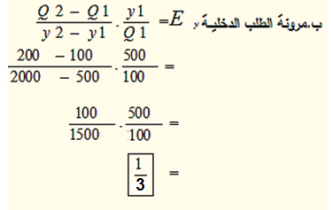
ان الاشارة الموجبة تدل على ان السلعة اعتيادية، مرونتها الدخلية منخفضة (اقل من 1) و تدل على انها سلعة ضرورية .

Slide 5
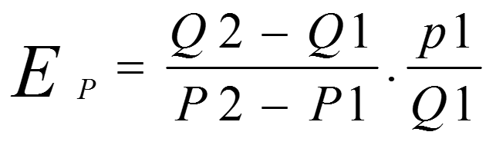
مثال 2. جد مرونة الطلب السعرية من معادلة الطلب 0.5P ـ 4 = Qd اذا علمت ان سعر السلعة هو 6 وحدات نقدية ثم حدد نوع السلعة واشتق منحنى الطلب؟
الحل
بتعويض السعر في معادلة الطلب بهدف الحصول على الكمية المطلوبة
1 = (6 ) 5 . 0 ــــ 4 = dQ
مرونة الطلب السعرية =

Slide 6
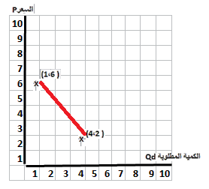
ولغرض اشتقاق منحنى الطلب لتلك السلعة فإننا نحتاج الى نقطتين الاولى تم الحصول عليها وهي (1،6 ) وبافتراض ان السعر = 4 نقوم بالتعويض في معادلة الطلب للحصول على الكمية 2 = (4 ) 5 . 0 ـ 4 = dQ .
فيصبح لدينا نقطتين (1،6 ) (4،2 ) فنقوم برسم منحنى طلب السلعة كالاتي:

Slide 7
مثال 3. قرر منتح ان يزيد من نفقاته التعزيزية (على الدعاية والاعلان) وكانت التغيّرات في النفقات التعزيزية والكميات المطلوبة وفق البيانات في الجدول الاتي، المطلوب حساب مرونة الطلب التعزيزية وتحليل النتيجة؟
الكميات المطلوبة | الانفاق التعزيزي
10000 | 500 | 1
10000 | 600 | 2

Slide 8
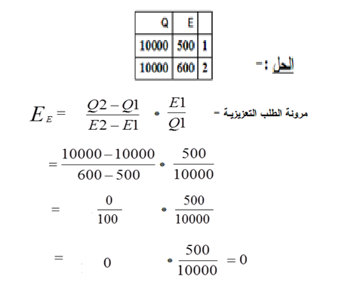
ان مرونة التعزيزية = صفر
التحليل :- ذلك يعني ان المنتج سيتحمل النفقات كتكاليف دون ان يؤدي ذلك زيادة ايراده الكلي من خلال زيادة الكميات المطلوبة من السلعة بنسبة اكبر من نسبة زيادة النفقات التعزيزية ،وعليه ان يتوقف عن الاعلان والدعاية .

Slide 9

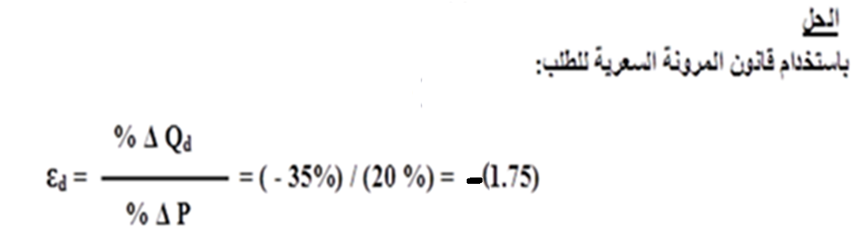
وهذه النتيجة توضح بان السلعة اعتيادية من الإشارة السالبة ،وان السلعة كمالية لكون معامل مرونة الطلب السعرية مرتفع (اكبر من 1) .

Slide 10

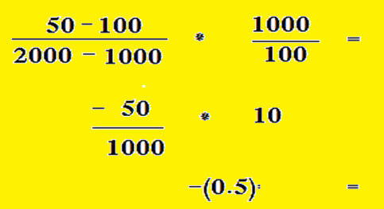


Slide 11
س1. وضح فيما اذا كانت السلعة ضرورية ام كمالية عندما تكون مرونة طلبها السعرية:- مرتفعة ،منخفضة ،متكافئة ؟
ج:
مرتفعة = كمالية
منخفضة= ضرورية
متكافئة = لا يمكن البت فيها

Slide 12
س2. ماذا تعني الاشارة السالبة في مرونة الطلب السعرية ؟
ج: ان تلك السلعة اعتيادية لان علاقة الكمية المطلوبة بسعرها
عكسية وتنسجم مع قانون الطلب.

Slide 13
س3. وضح بالشرح و الرسم البياني درجات المرونة المختلفة للطلب على منحنى الطلب الخطي ؟
ولو فرضنا ان النقطة B تقع في منتصف منحنى الطلب CA اي ان القطعة CB = القطعة AB
فان مرونة الطلب السعرية للنقطة B ستساوي 1اي متكافئة (لماذا؟).
وهكذا فكلما اقتربت النقطة B من المحور السيني تنخفض درجة المرونة السعرية للطلب عن الواحد الصحيح حتى تصل الى الصفر في النقطة C اذ ان ذلك ناجم عن انخفاض طول القطعة CB في البسط حتى تصل الى الصفر.
وكلما اقتربت النقطة B من المحور الصادي ترتفع درجة المرونة السعرية للطلب عن الواحد الصحيح حتى تصل الى ω في التقطة A وذلك ناجم عن ازدياد طول القطعة CB في البسط حتى تصبح مساوية لطول المنحنى وتصبح القطعة AB =صفر في النقطة A
والشكل ادناه يوضح درجات المرونة على منحنى الطلب الخطي لكل نقطة تقع عليه

Slide 14
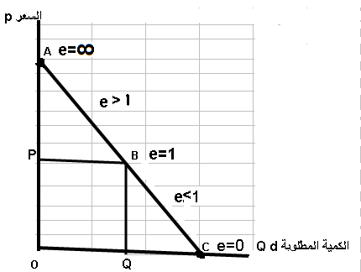

Slide 15
س4.وضح فيما اذا كانت السلعة ضرورية ام كمالية عندما تكون مرونة الطلب الدخلية 1.عالية(اكبر من 1) 2.منخفضة (اقل من 1) ؟
ج:
1: عندما تكون مرونة الطلب الدخلية عالية(اكبر من 1) فان ذلك يدل على ان تلك السلعة كمالية فعند زيادة دخل الفرد فانه يتجه الى طلب السلع الكمالية بنسبة اكبر من توجهه الى الطلب على السلع الضرورية.
2. عندما تكون مرونة الطلب الدخلية منخفضة (اقل من 1) فان ذلك يدل
على ان تلك السلعة ضرورية.

Slide 16
س5. لماذا يكون من غير المعقول وجود مرونة طلب دخلية لا نهائية او مساوية للصفر؟
ج:
لا توجد مرونة طلب دخلية لانهائية، وكذلك مرونة طلب دخلية تساوي الصفر لعدم واقعيتها، في الحياة العملية، اذ ان تغيّرات دخل الفرد لابد ان تنعكس على طلبه من السلع.

Slide 17

س6. ما هو المقصود بمرونة القوس ومرونة النقطة اشرح ذلك وعزز اجابتك بالرسوم البيانية ؟
ج:
مرونة القوس:- تعرف بانها توضح معامل مرونة الطلب السعرية بين نقطتين على منحنى الطلب بانه مرونة القوس ، وان المرونة السعرية المحسوبة نتيجة تغيير سعر سلعة ما ، و تغيير الكمية المطلوبة منها هي مرونة القوس .
ان معامل مرونة الطلب السعرية يختلف عند كل نقطة (سعر وكمية)على طول منحنى الطلب لذلك فان مرونة القوس ماهي الا تقدير يتحسن مع صغر القوس حتى نقترب بشكل كبير من النقطة (تصبح المسافة بين النقطتين صغيرة جدا)،ولغرض تلافي الفرق الكبير بين درجات المرونة بين النقطتين يتم الحصول على معامل المرونة لمتوسط تلك النقطتين بموجب الصيغة الاتية:-

Slide 18
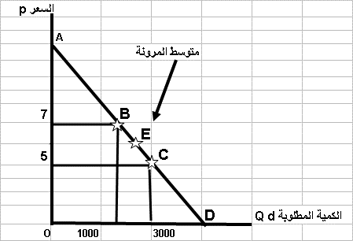
وكما موضح بالشكل:

Slide 19
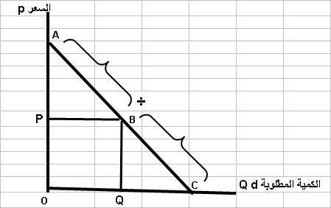
اما مرونة النقطة:-هي قياس درجة مرونة الطلب السعرية عند نقطة واحدة (سعر وكمية واحدة)
ولغرض قياس مرونة الطلب السعرية عند النقطة B في الشكل الاتي فان:-
مرونة النقطة = طول القطعة المحصورة بين النقطة B والمحورالسيني مقسومة على
طول القطعة المحصورة بين النقطة B والمحورالصادي،وهو مايسمى بالقياس الهندسي للمرونة السعرية للطلب. وهذا في حالة كون منحنى الطلب خطي

Slide 20
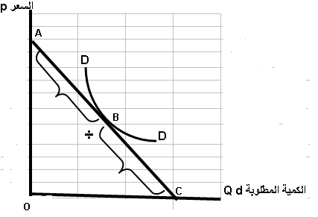
اما في حالة كون منحنى الطلب لا خطي كما في الشكل الاتي ولغرض قياس مرونة الطلب السعرية للنقطة B على منحنى الطلب فيتم رسم مماس لتلك النقطة وهو CA ، وبعدها يمكن حساب معامل المرونة لتلك النقطة كما في المنحنى الخطي للطلب أعلاه

Slide 21
س7. وضح بالشرح والرسم البياني درجات المرونة على منحنى الطلب الخطي؟
ج:-
راجع الشرح في المحاضرة والكتاب فيما يخص شرح الشكل ادناه.

Slide 22
س8. اذا كانت مرونة الطلب التعزيزية وفق ما يأتي:-
1.تساوي صفر 2.عالية (اكبر من واحد) حلل تلك النتائج مع الملاحظات؟
ج:
1. اذا كانت مرونة الطلب التعزيزية تساوي صفر فان على المنتج او البائع التوقف عن الانفاق التعزيزي لعدم فائدته وتأثيره على الكميات المطلوبة من قبل المستهلكين.
2. اذا كانت مرونة الطلب التعزيزية عالية (اكبر من واحد) فان على المنتج او البائع الاستمرار في الانفاق التعزيزي على الدعاية والاعلان لتأثيره الايجابي على الكميات المطلوبة من قبل المستهلكين.

Slide 23
س9. وضح العوامل المؤثرة على مرونة الطلب السعرية للسلعة؟
ج:-
1. عدد البدائل ومدى قابلية تلك البدائل لتحل محل السلعة ،فكلما كان هناك بدائل تزداد مرونة السلعة وبالعكس(فالباننزين منخفض المرونة لان بدائله قليلة او تكون معدومة بينما الملابس عالية المرونة لوجود بدائل كثيرة)
2.نسبة الانفاق من الدخل على السلعة:-طردية مع درجة المرونة فكلما زادت نسبة الانفاق زادت درجة المرونة والعكس(فالملح منخفض المرونة الن نسبة الانفاق عليه منخفضة بينما السيارات عالية المرونة)
3.مستوى السعر:- طردية فكلما زاد السعر(ارتفع)ارتفعت درجة المرونة والعكس هو الصحيح.
4.الزمن:-طردي ،فمع الزمن تزداد مرونة الطلب السعرية فالسلع غير المرنة تصبح مرنة اذا المستهلك يستطيع بمرور الزمن توفير البدائل.

Slide 24
شكرا لإصغائكم

